Slide 1


国家中小学课程资源
互感和自感（第二课时）
年 级：高二 | 学 | 科：物理（人教版）
主讲人：林勇 | 学 | 校：北京市第八中学

Slide 2
互感和自感（第二课时）
年 级：高二 | 学 | 科：物理（人教版）
主讲人：林勇 | 学 | 校：北京市第八中学

Slide 3
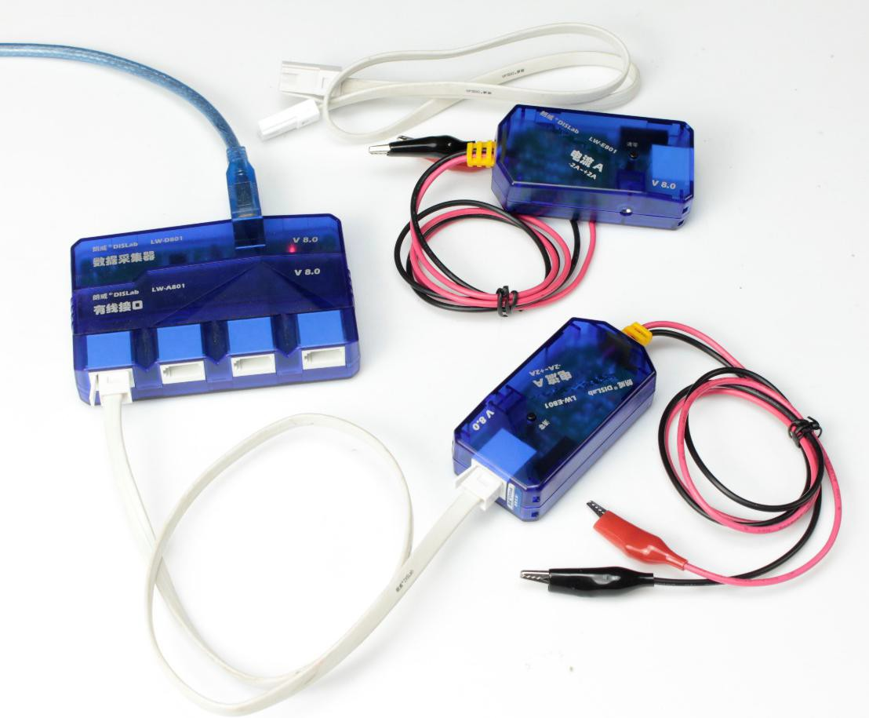




电流传感器的作用 相当于一个电流表

Slide 4
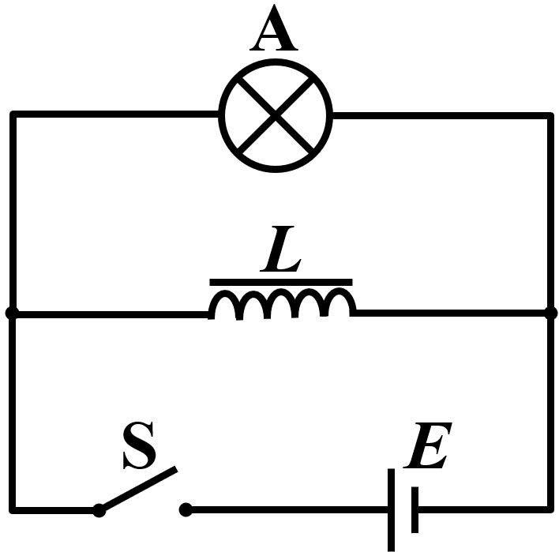
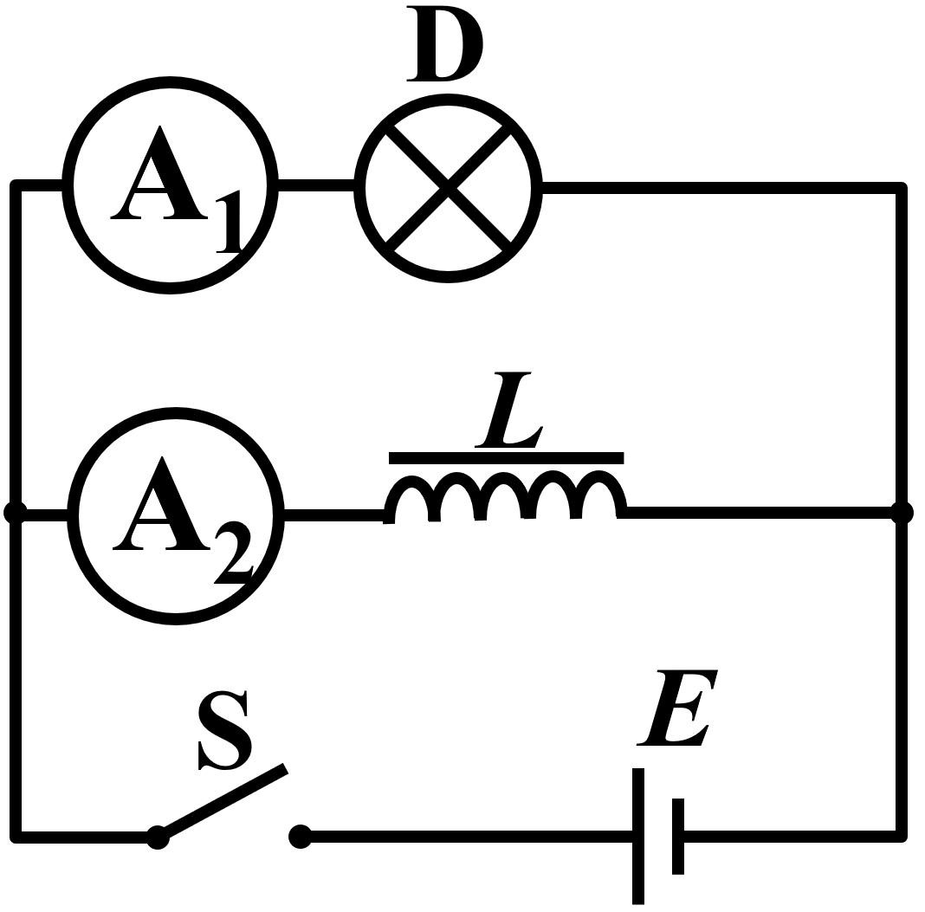


Slide 5
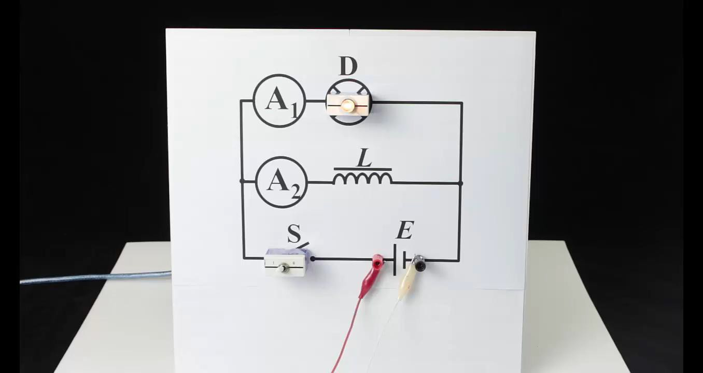

Slide 6
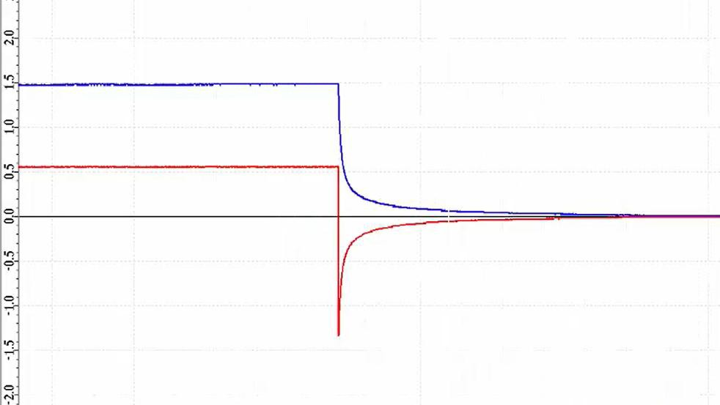

Slide 7
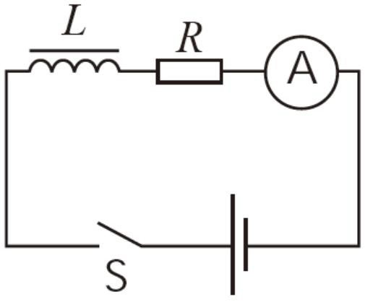
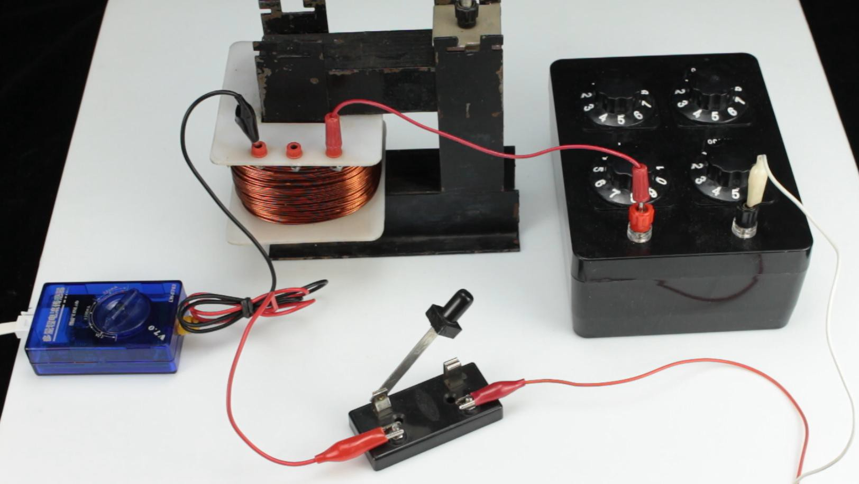

Slide 8
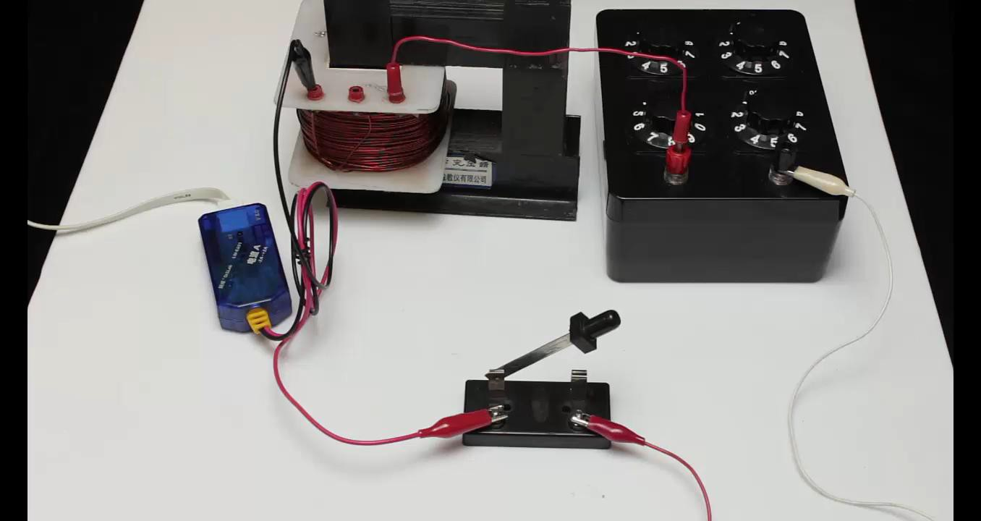

Slide 9
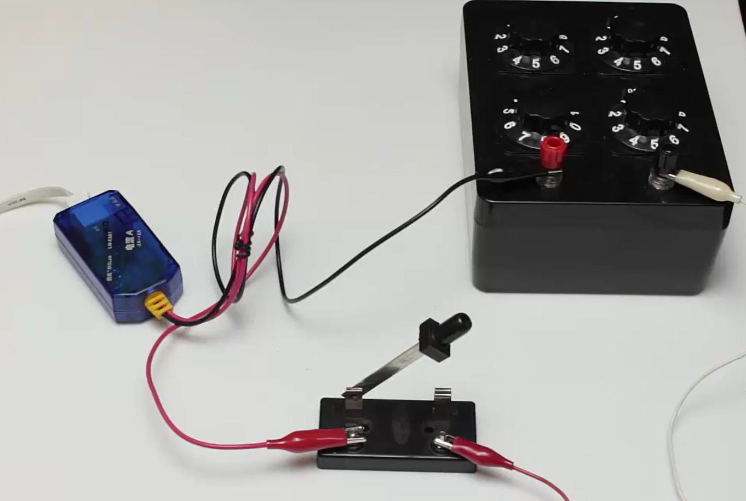
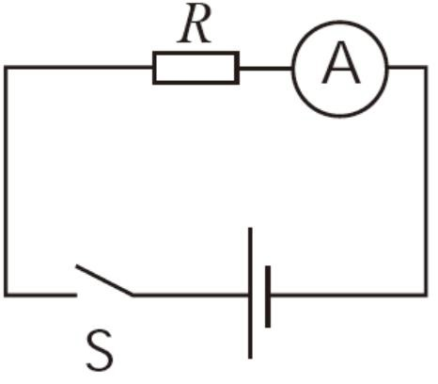

Slide 10
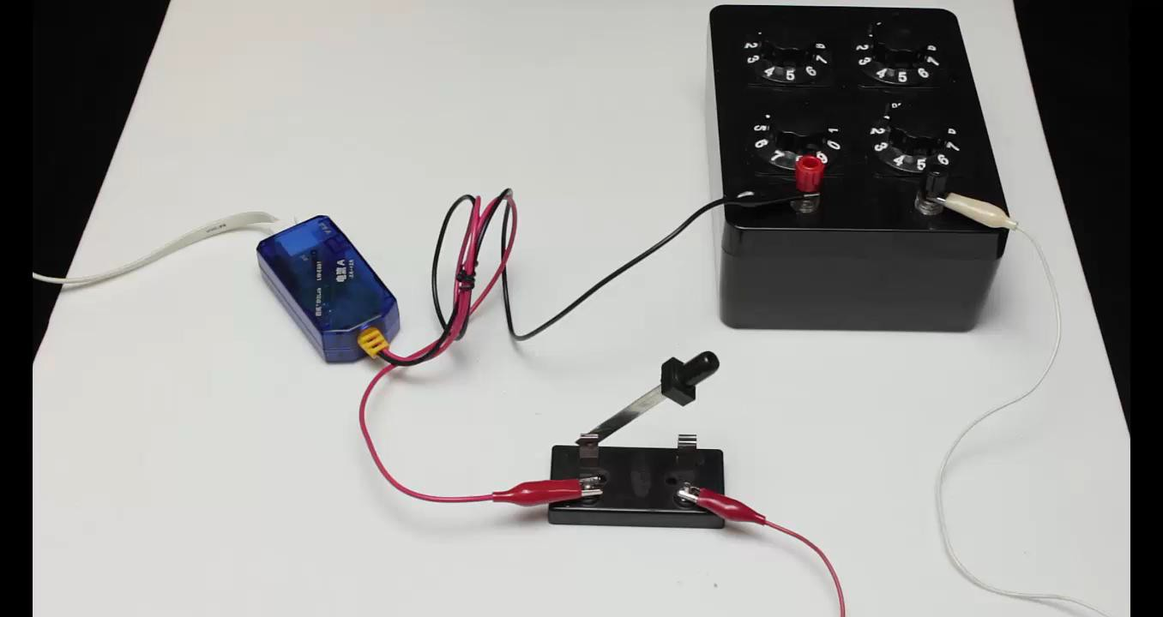

Slide 11
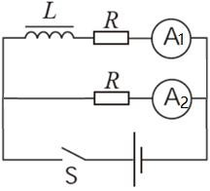
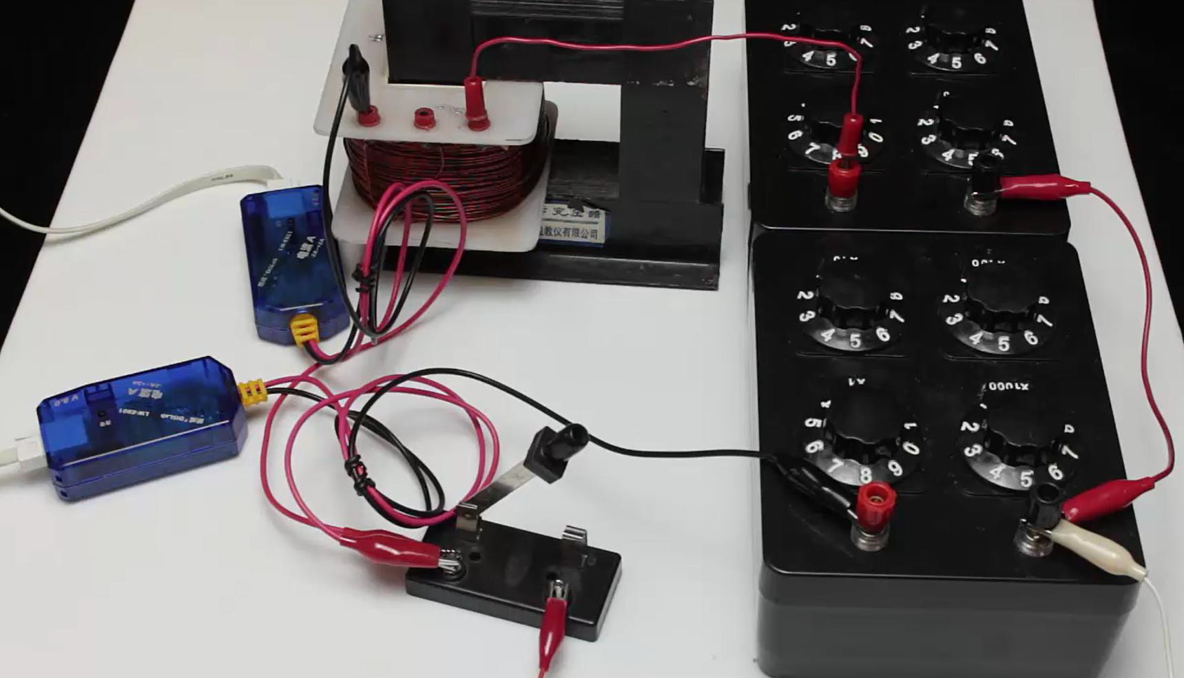

Slide 12
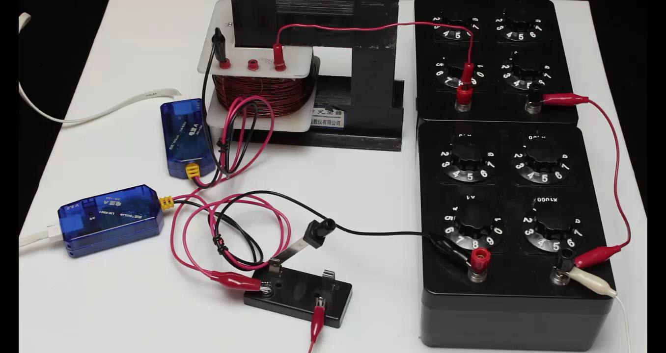

Slide 13
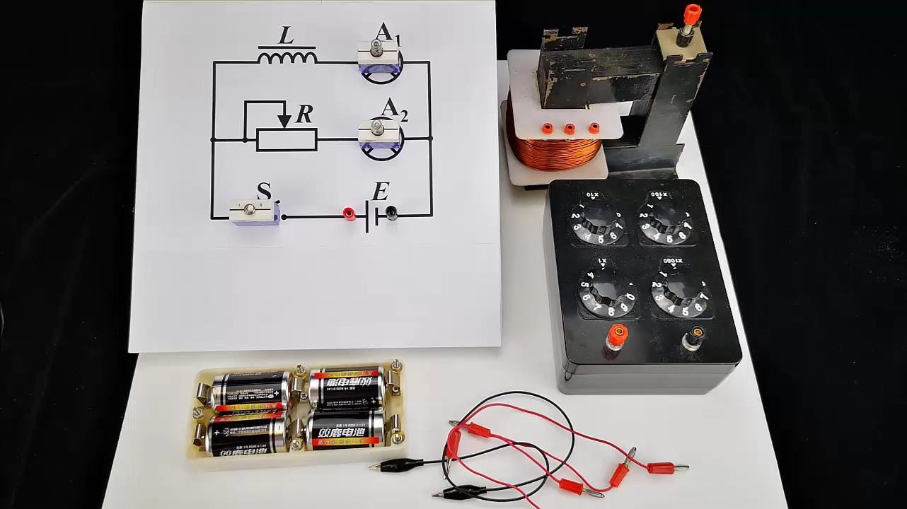

Slide 14
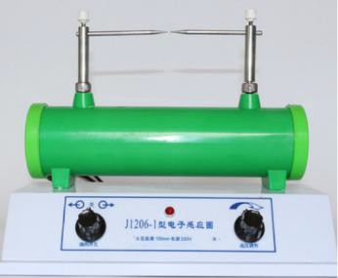
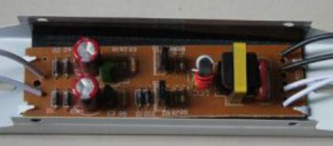
二、自感现象
3. 自感的利用与防止
（1）利用：感应圈、日光灯镇流器。

Slide 15
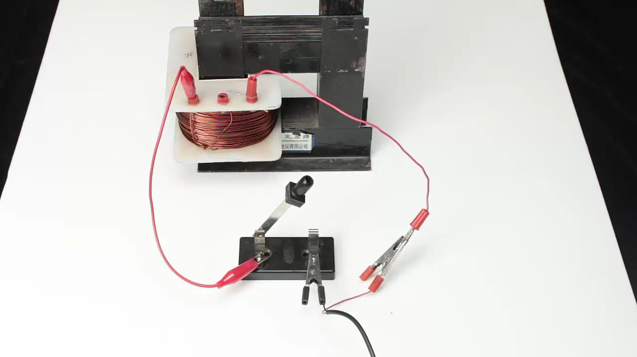

Slide 16
二、自感现象
3. 自感的利用与防止
（1）利用：感应圈、日光灯镇流器。
（2）危害：电弧火花——烧蚀开关。

Slide 17
自感电动势 E = n ^{ΔΦ} = n × ^{ΔB} × S
Δt Δt
^{因为} B μ I
所以 E μ n × ^{ΔI} × S
Δt
对于一个特定的线圈，n、S 是定值
_{所以E μ} ΔI
E = L ^{ΔI}
Δt
Δt

Slide 18
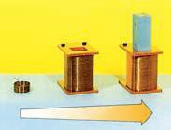
三、自感系数
自感电动势 E = L ^{ΔI}
Δt
L：自感系数，简称自感或电感
单位是：亨利，简称亨，1H=10³ mH =10⁶μH

Slide 19
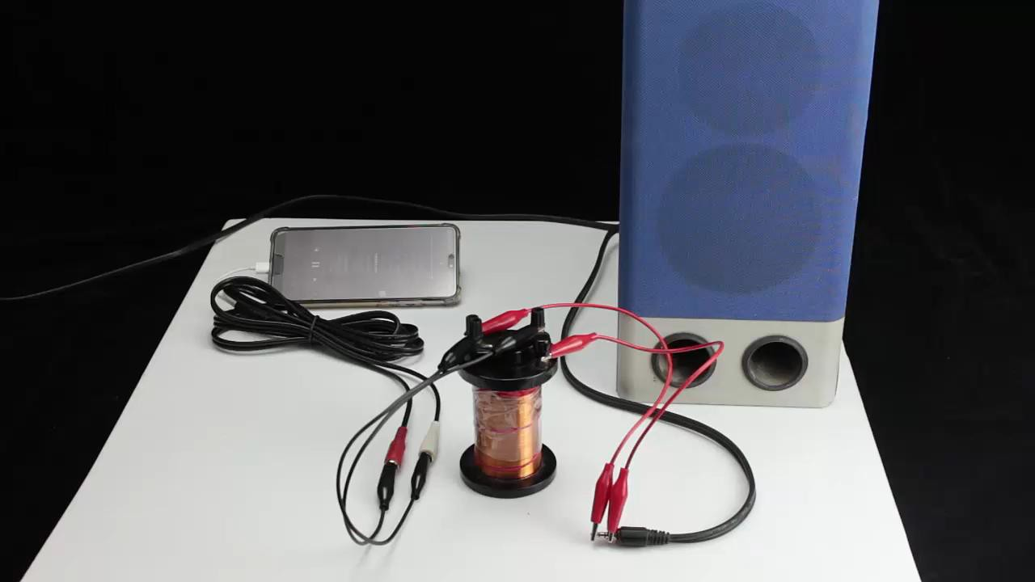

Slide 20

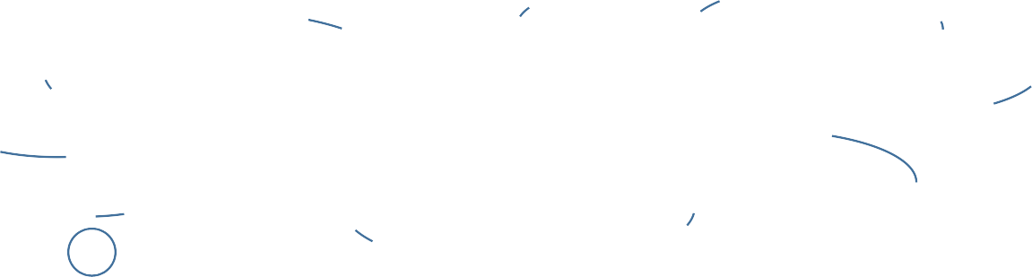


断电自感：开关断开后，灯 泡的发光还能维持一小段时 间，能量是从哪里来的？
自感
线圈
电流磁场
磁场能

Slide 21
四、磁场的能量
磁场能：储存在磁场中的能量
电的“惯性”

Slide 22
五、小结
自感现象
自感系数
自感能量
观察现象
模型建构
科学推理
实验验证
科学论证
实验验证
科学推理
交流

